Slide 1
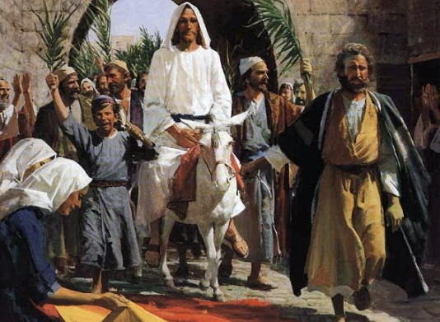
호산나 호산나
1. 호산나 호산나 다 노래 부른다 수많은 아이들이 즐거운 노래로
그 품에 안으시고 복 주신 주님께 온 몸과 마음 드려 주 찬양합니다
저 감람산 길 따라 큰 무리 따르며 그 손엔 종려 가지 흔들며 외친다
만왕의 왕 주 예수 나귀를 타시고 그 어린이들 노래 다 받아주신다
3. 호산나 그 옛 노래 우리도 부르자 주 예수 우리 구주 우리의 전능왕
온 맘과 마음 다해 목소리 높여서 영원히 기쁜 노래 주 앞에 드리자 아-멘

